Slide 1


量子基因调控网络​
李岳仪
2024.6.20

Slide 2
目录
1.背景及意义
2.模型构建
3.模型分析

Slide 3
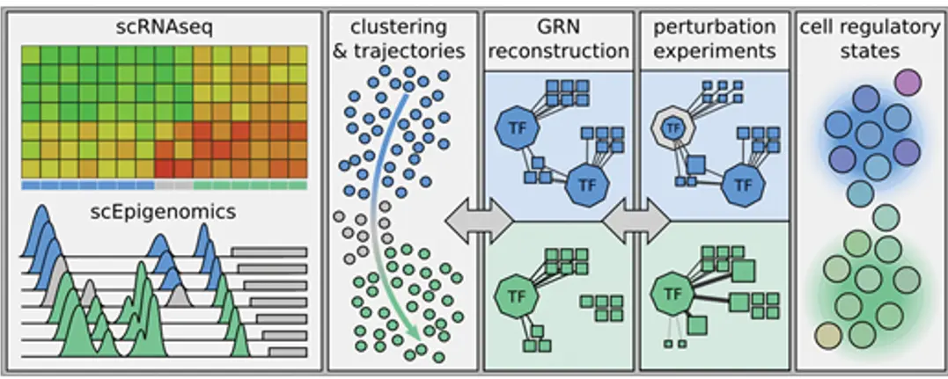
背景
基因调控网络（GRN）决定并维持cell-type-specific的转录状态，这反过来又构成了细胞形态和功能的基础。每种细胞类型或稳定状态均由一组特异的转录因子与其靶标基因组合构成，在这个组合中活跃的转录因子（TFs）与基因组中的一组顺式调节区域相互作用并与染色质结构相互作用，从而产生特定的基因表达谱。

Slide 4
意义
1.该论文提出了一种基于量子电路的GRN建模方法(qscGRN)，利用量子比特的叠加态和纠缠态模拟基因间的复杂调控关系。
2.将qscGRN模型应用于真实的单细胞转录组数据,成功预测了已知的基因调控关系,同时也发现了一些之前未被发现的新调控关系。

Slide 5
模型构建
2.模型构建：
基因数据编码
基因调控网络的构建
参数优化

Slide 6
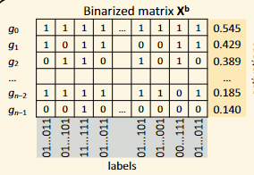
基因数据编码
对基因二值化处理：生成邻接矩阵
其中黄色框中的表示基因的激活比率（该基因在细胞中激活数/总细胞数）
其中labels代表细胞中基因的激活标签

Slide 7
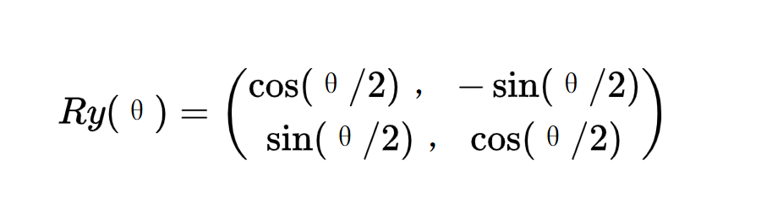
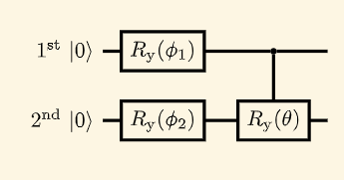
基因数据编码
基因数据转换成叠加态：：
1.所有量子比特初始化为|0⟩态，即 |0⟩^n
2.每个量子比特上应用一个Ry旋转门，参数为θ_k,k。这个参数根据单细胞RNA测序数据中的基因表达频率进行初始化。Ry门的定义如下：
制备过程

Slide 8
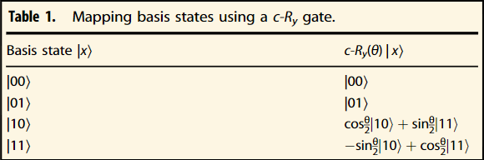
基因调控网络的构建
调控层用于模拟基因之间的相互作用：
c-Ry门：在每一层调控层中，选择一个量子比特作为控制比特，其他所有量子比特作为目标比特，应用受控的Ry旋转门（c-Ry门）。c-Ry门的参数θ_k,p表示控制基因k对目标基因p的调控强度。
旋转门中参数初始化：
对角元素θ_k,k：初始化为2*arcsin(sqrt(act_k))，其中act_k是第k个基因的激活比率。
非对角元素θ_k,p：初始化为0。

Slide 9
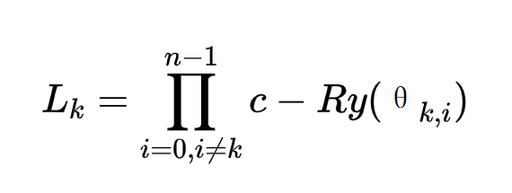
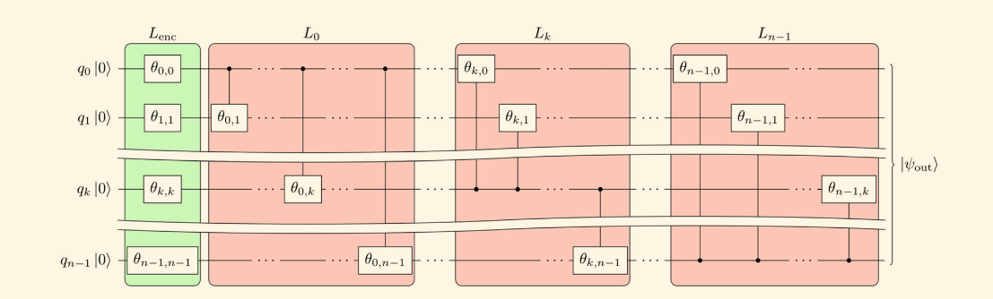
基因调控网络的构建
调控层的构建:
调控层由多层组成，每层对应一个控制比特。对于第k层调控层，所有量子比特对之间应用c-Ry门
第k层计算如下：
整个网络建模过程

Slide 10

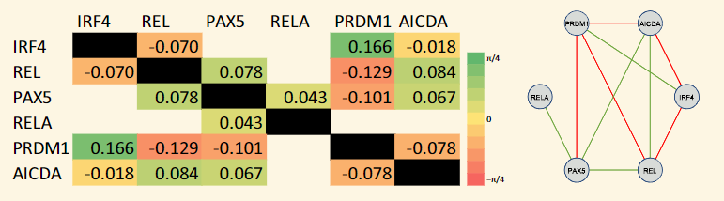
参数优化
最终模型输入：
基因调控网络重建则是由输出的矩阵𝜃构建的：

Slide 11
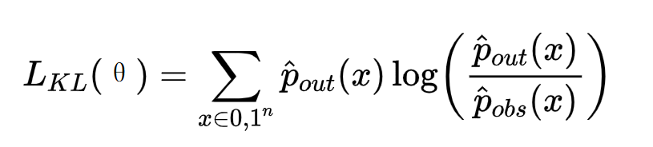
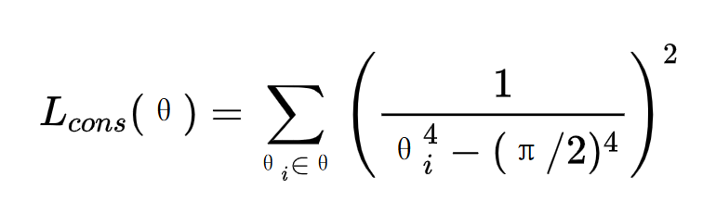
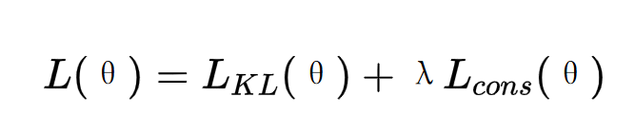
参数优化
损失函数由两部分构成：
首先是KL散度项（衡量模型输出分布 p_out观察分布 p_obs​ 之间的差异）：
其次是约束项
(防止参数过大，保证模型泛化能力以及电路稳定性)：
其中λ唯一个动态系数，可以自由调整

Slide 12
模型分析
模型复杂度计算：
参数含量：n个基因其中每个基因对其他基因需要应用不同的旋转门也就是n-1个门，并且自身也有编码成量子态要用到的门，也就是一共n个旋转门，所以n个基因也就需要n^2个门。
时间复杂度：由上可知，假设每个量子门的操作时间为常数，则量子电路的执行时间为O(n^2)，而损失函数若有m个样本，k次迭代，则需要kmn^2的时间复杂度
空间复杂度：O(n)
所以时间复杂度以及空间复杂度使得该模型无法在量子计算机上处理较大的基因数据。
并且在这个模型里面量子比特会造成极大的浪费，例如，15 量子比特的 qscGRN 模型提供 215 = 32,768 个基本状态，而包含 20,000 个细胞的 scRNA-seq 数据集在最佳情况下最多可以采用 61% 的激活状态。而且会导致该模型可能会得到一个映射到许多基态但没有生物信息的观测分布。

Slide 13
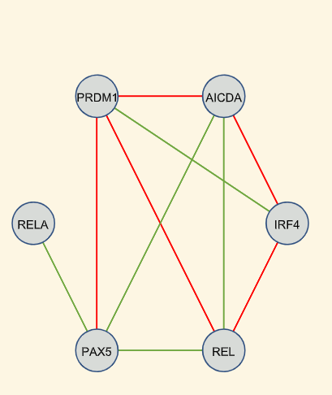
模型分析
模型分析：
在基因调控网络中，各个基因之间都有较为复杂的关系：
但是这个模型在构建基因关系时是孤立其他基因考虑的
无法很好的利于各个基因关系去进行推断

Slide 14
模型分析
模型分析：
其次由于模型输入的数据只是调控关系，就是简单的邻接矩阵
而没有输入包含生物特征的数据，构建的模型无法理解深层次的特征

Slide 15

THANKS
OMICS FOR ALL
基 因 科 技 造 福 人 类

